Slide 1
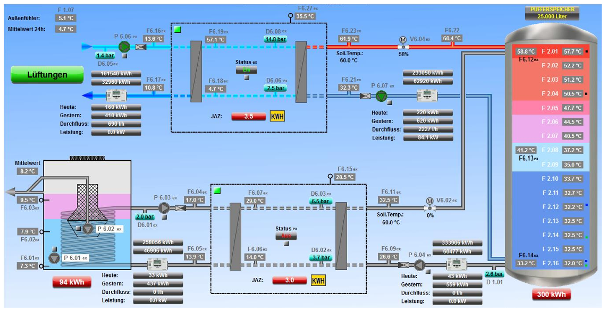
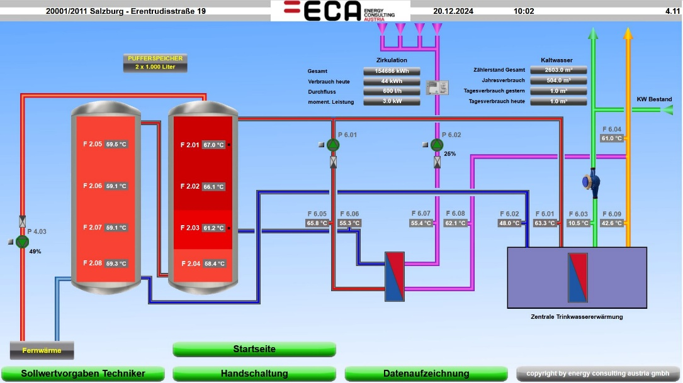
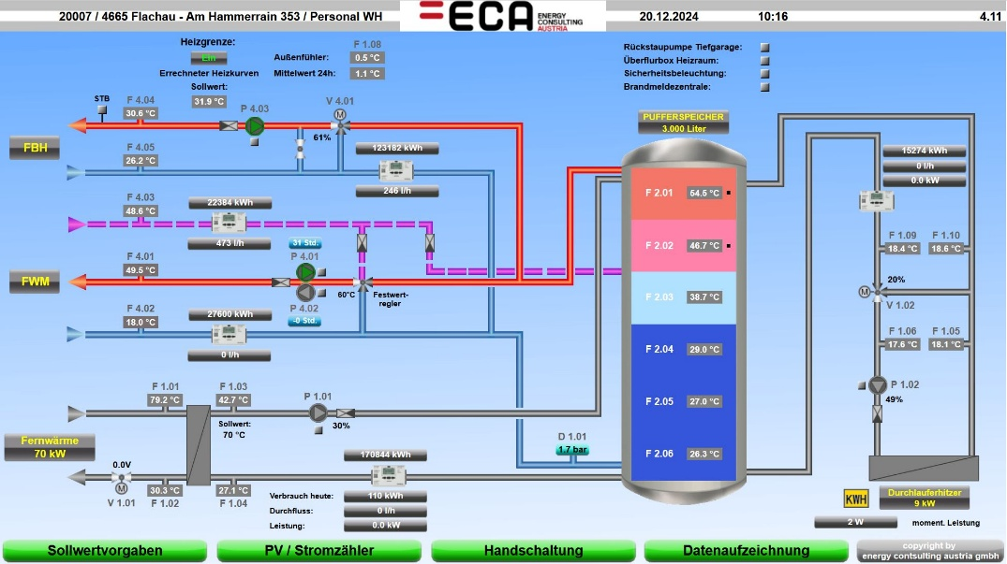
FIS: 2-Leiter, 99 Whg.
Monitoringdaten:
Opt.: Rottmayrg. ???
4-Leiter, Luft-WP
Erentrudisstr.: Geb.-zentral, 49 Whg., Fernw.
Flachau: 4-Leiter,22 Whg., Fernw.: Vetraulich

Slide 2
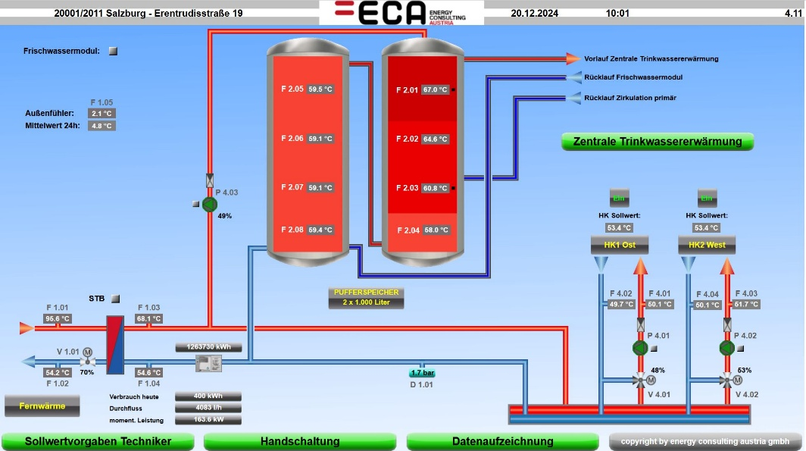
Erentrudisstr. 19: Zentrale Trinkwasser Erwärmung

Slide 3

Erentrudisstr. 19: Zentrale Trinkwasser Erwärmung
EMAS:
Live Export dauert lange

Slide 4
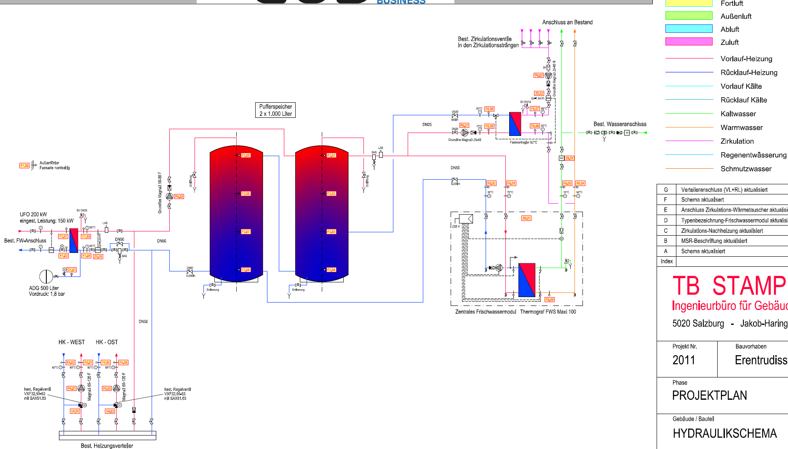
Erentrudisstr. 19
.
Zähler
Fernw.
P_{th ,} V , E_{th}
Zähler Zirk.
P_{th ,} V , E_{th}
.
Zähler KW f. WW: V
26 * Temp.
3* Zähler (WM, Durchlf., Leistung): 8 Signale
10 * Ventilstellung,
5 * Pumpe: ~ 30 Signale,
2 * Homeserver
1 * Anlagendruck

Slide 5
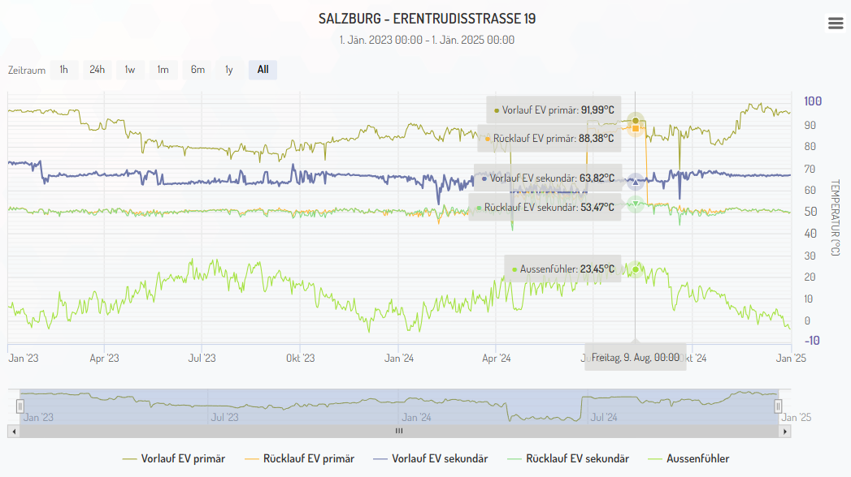
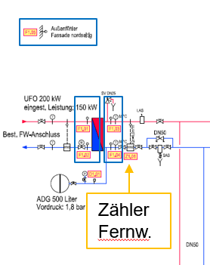
Erentrudisstr. 19:
18°C
60,2°C

Slide 6
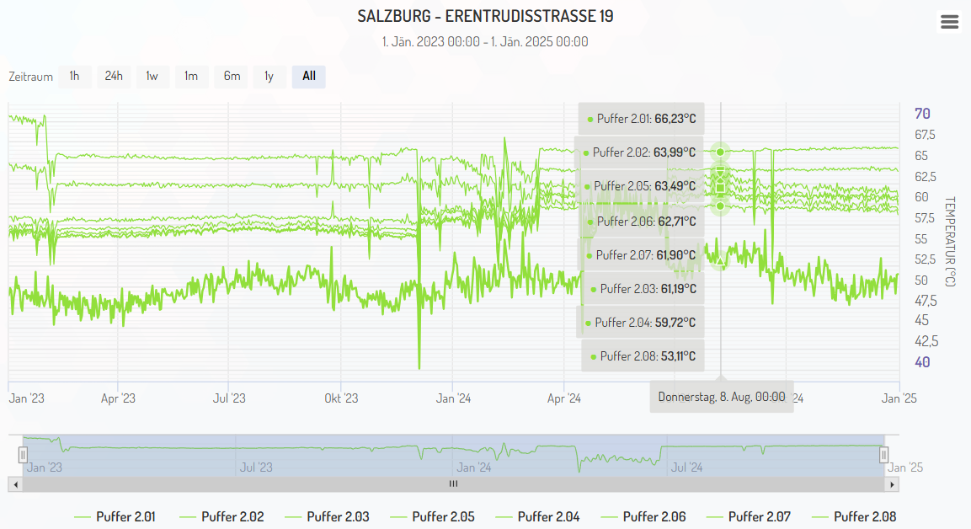
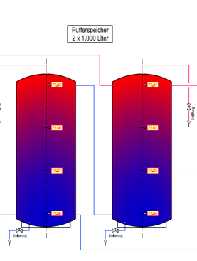
Erentrudisstr. 19:

Slide 7
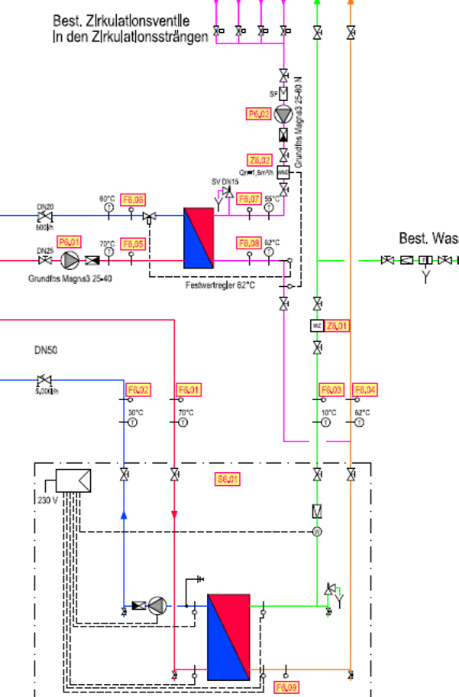
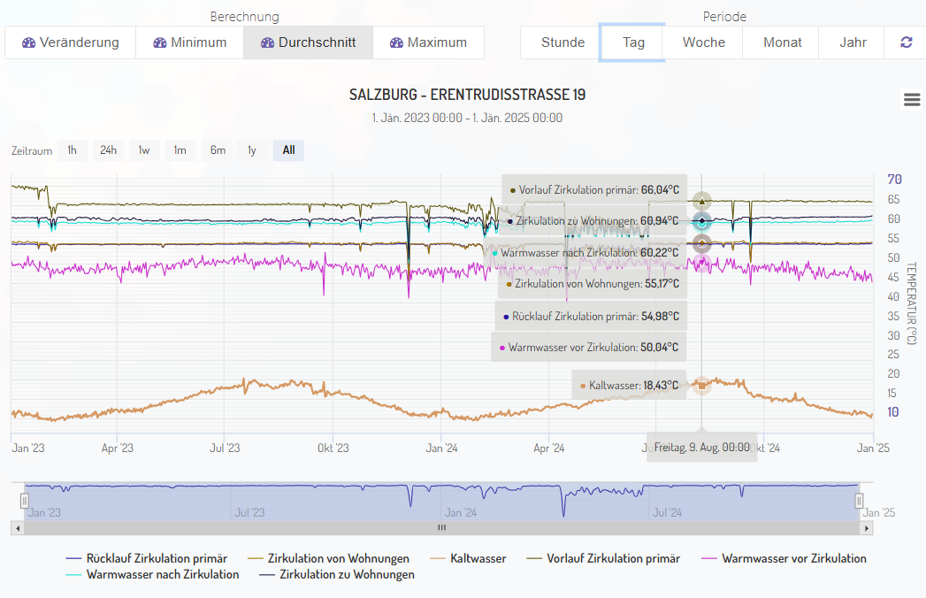
Erentrudisstr. 19:
55,2°C
55°C
18°C
66°C
61°C
60,2°C
50°C

Slide 8
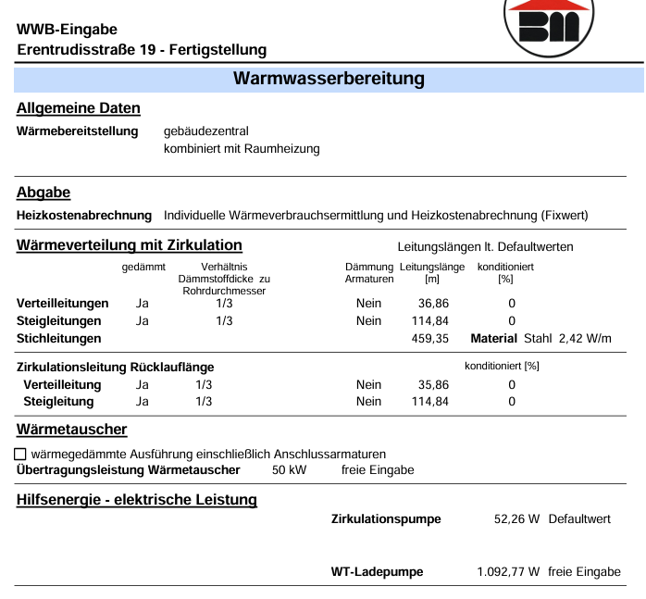

Slide 9
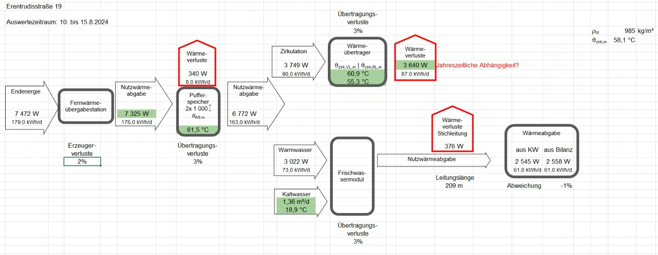

Slide 10
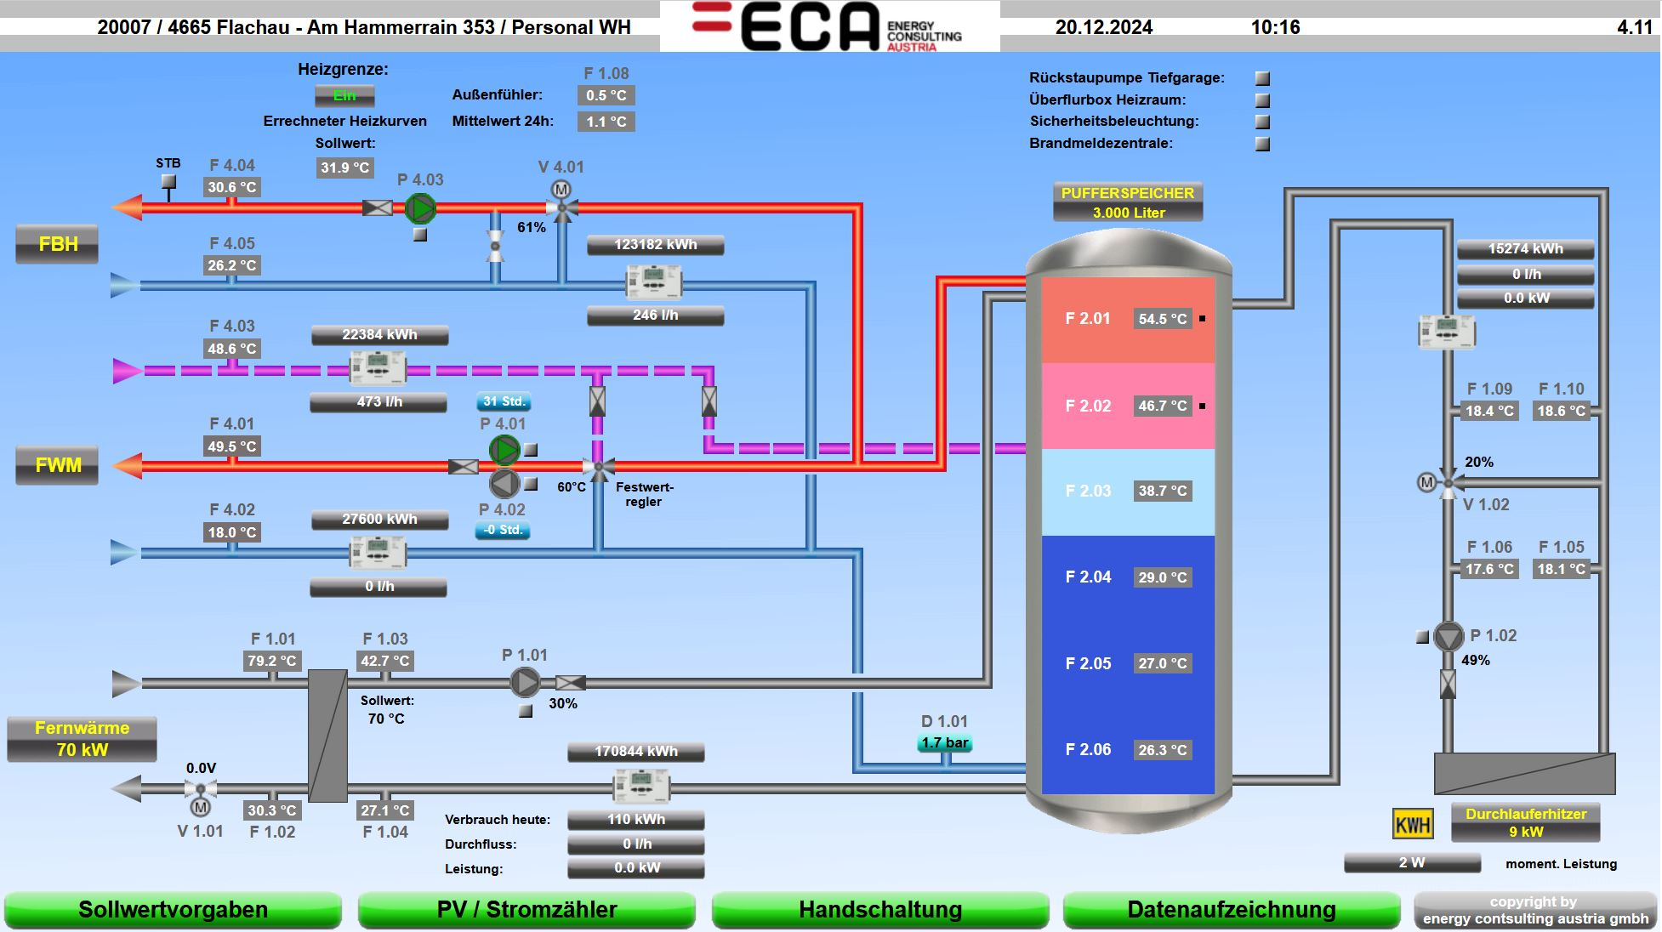
Flachau: Vertraulich

Slide 11
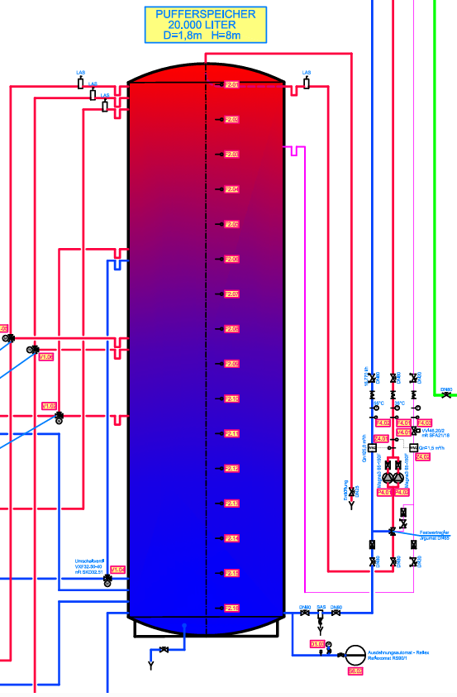
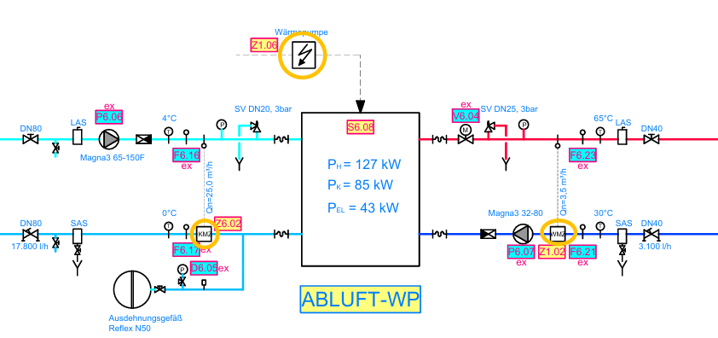
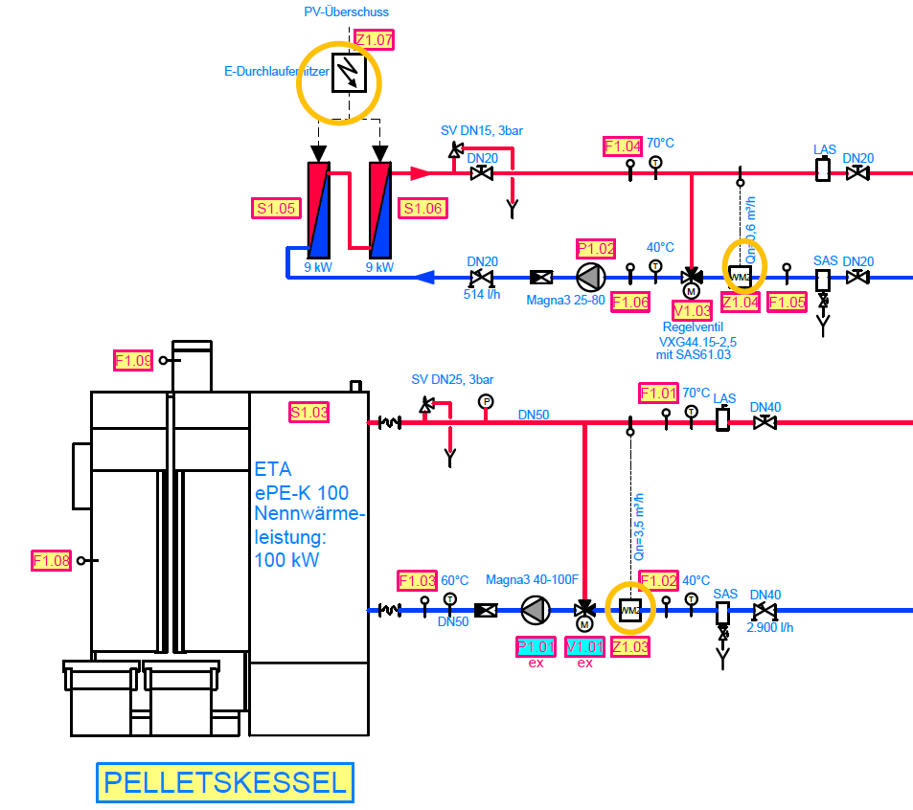
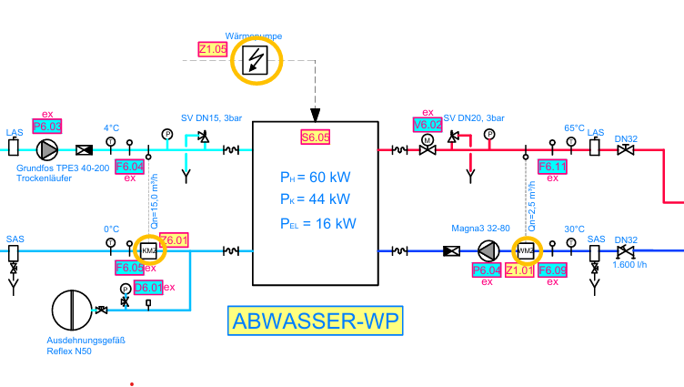
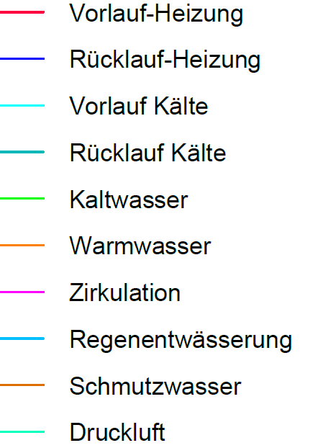
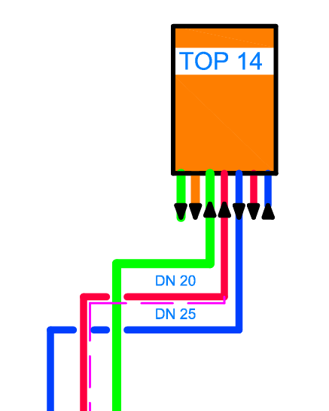
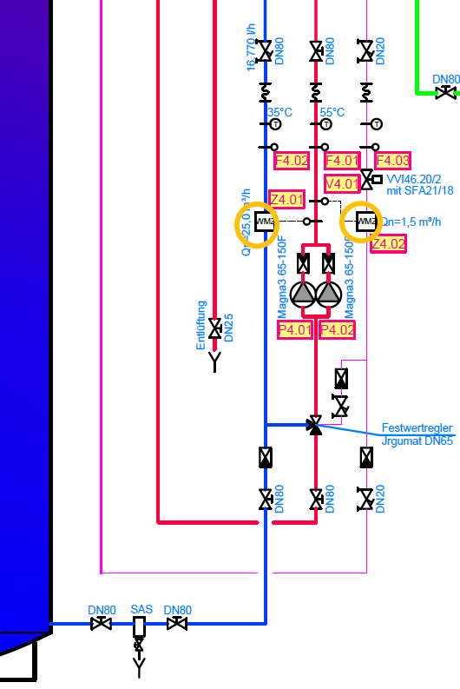
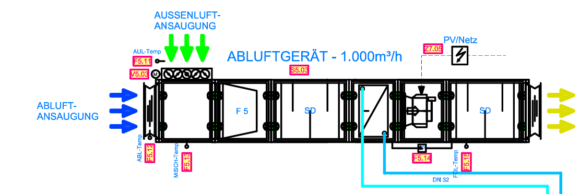
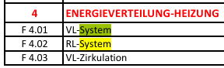
Inhauserstrasse: TGA

Slide 12
Inhauserstrasse: TGA

Slide 13
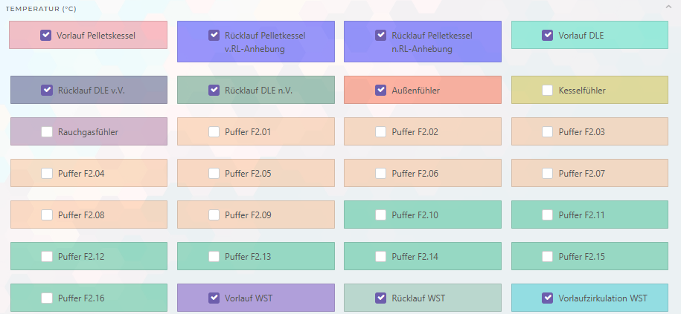
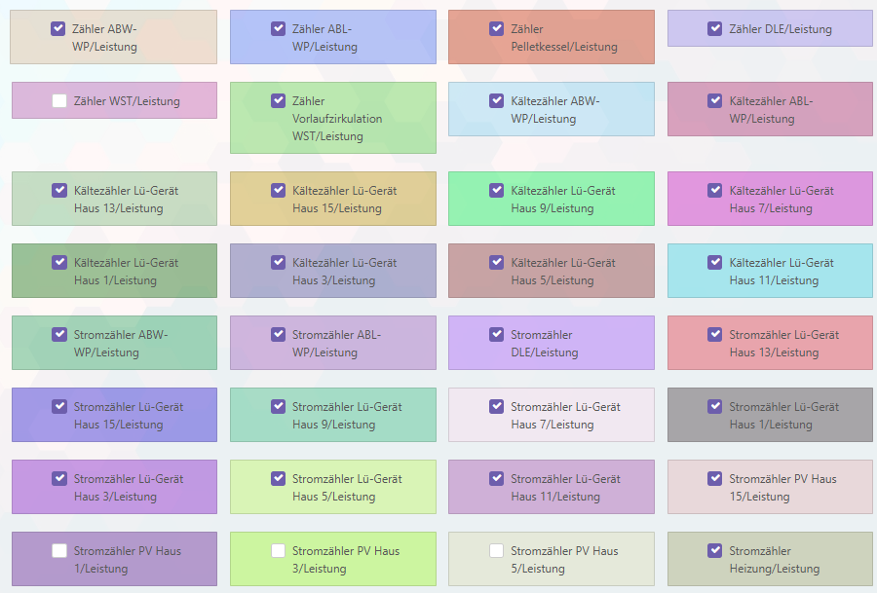
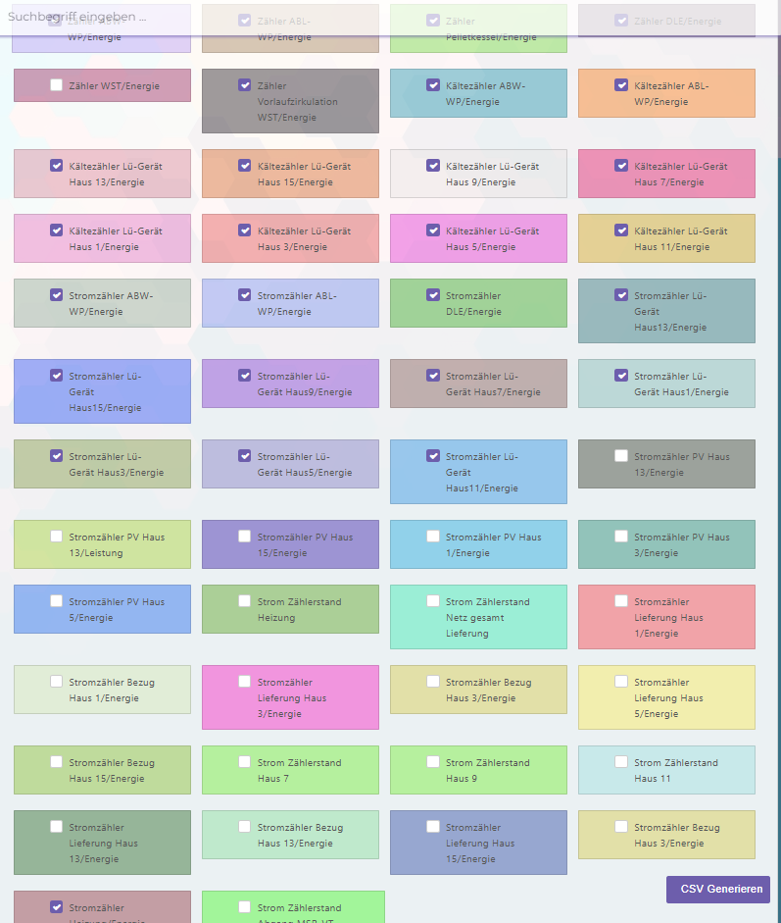
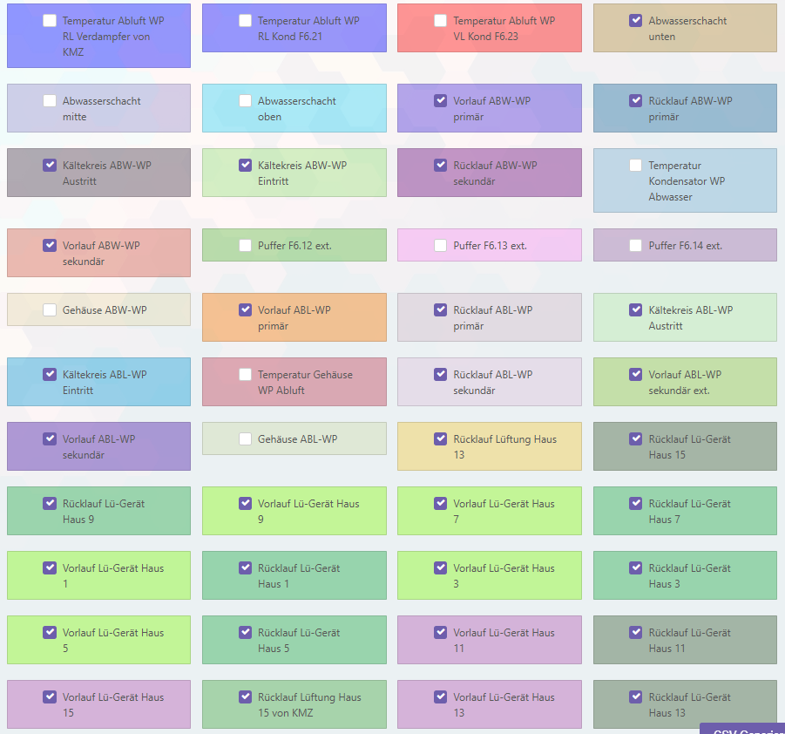
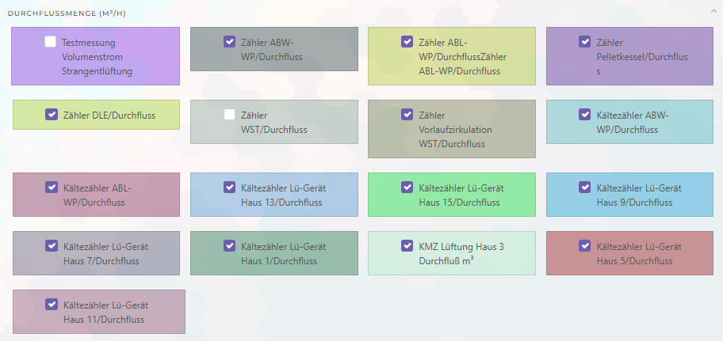
Insite, 20.5.25

Slide 14
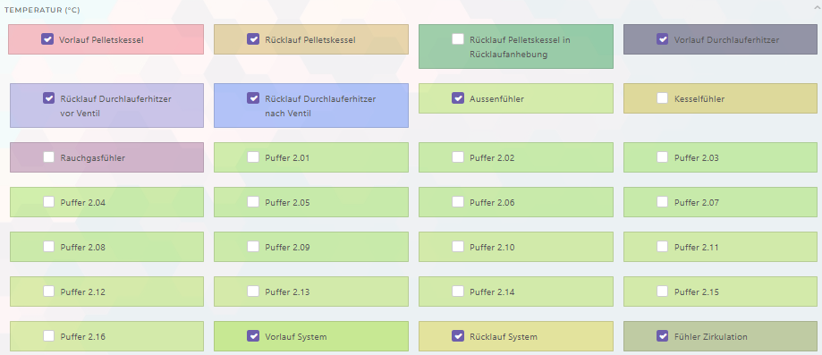
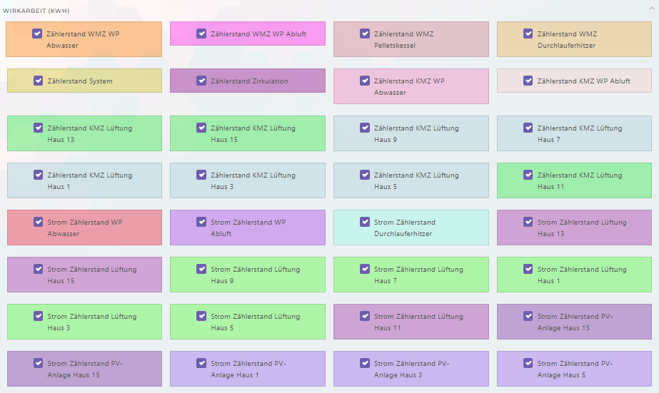
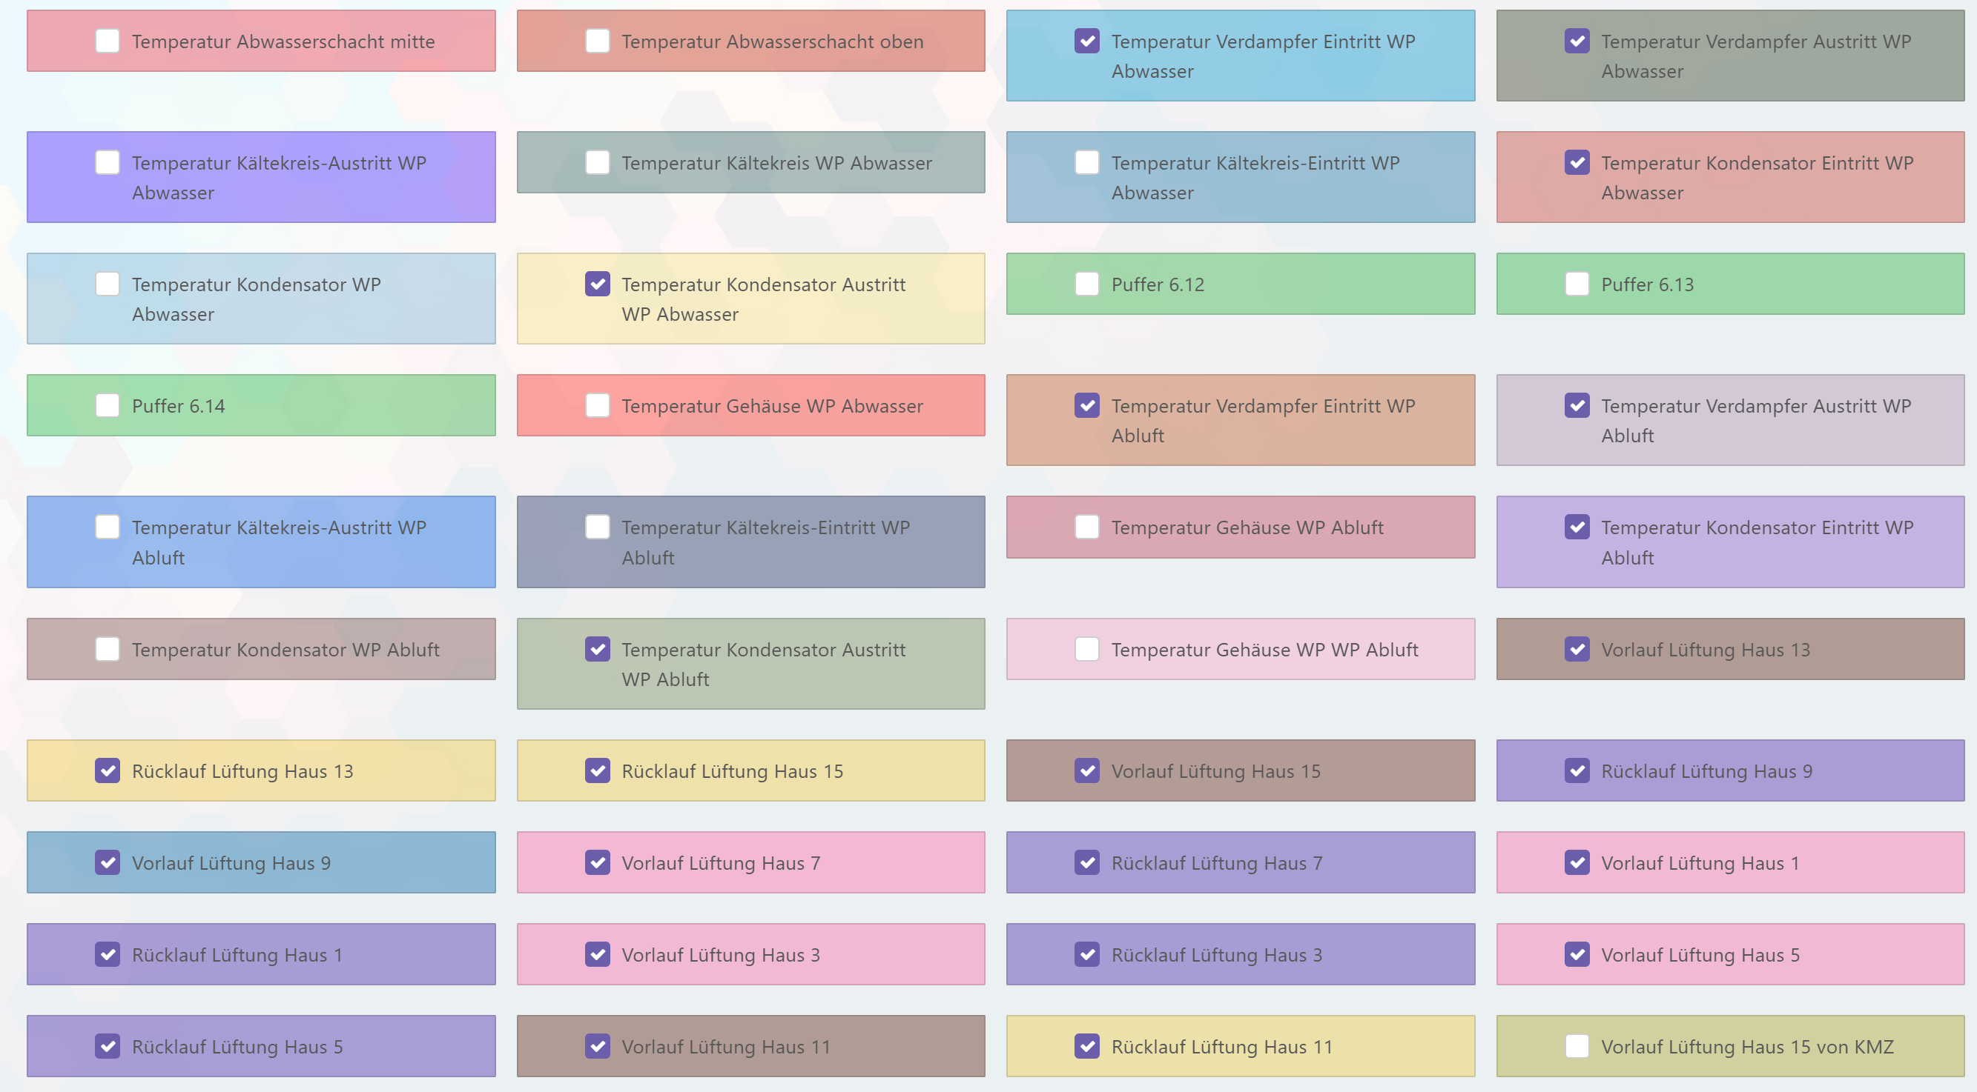
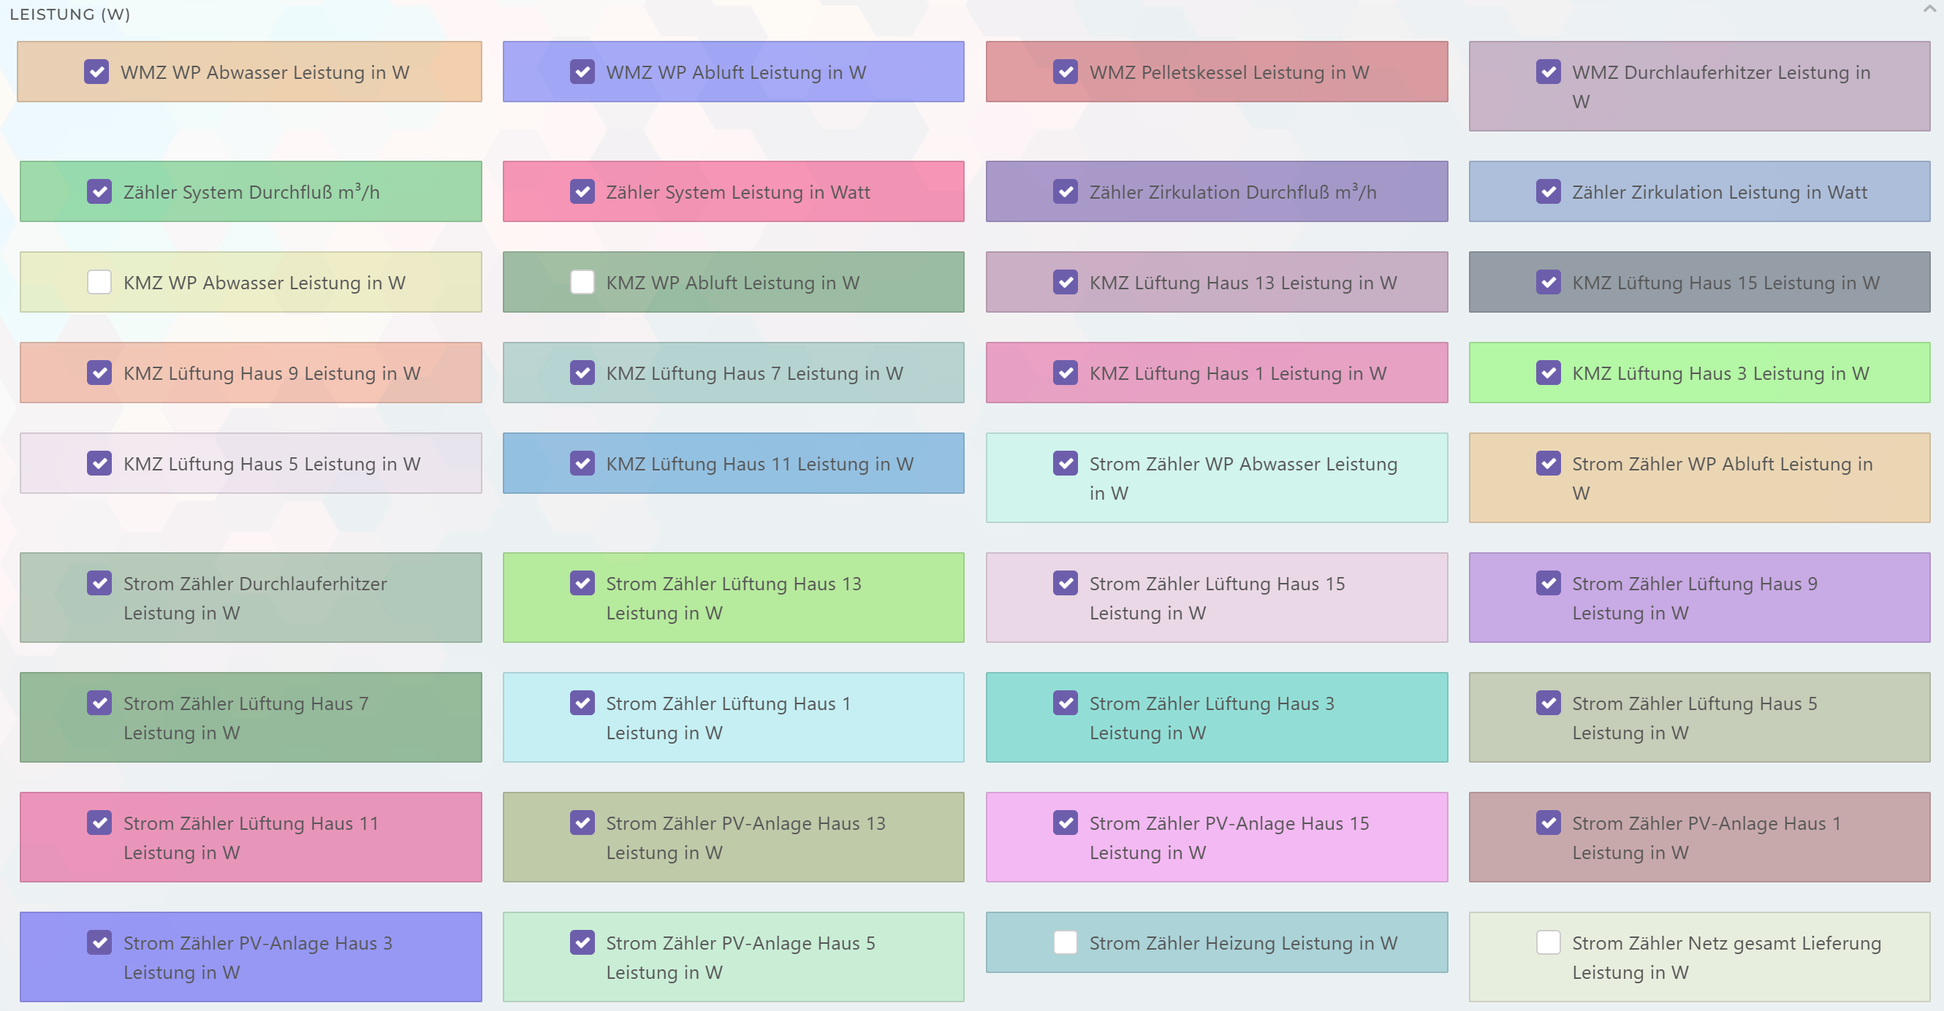
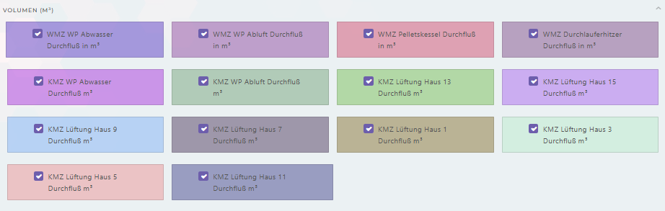
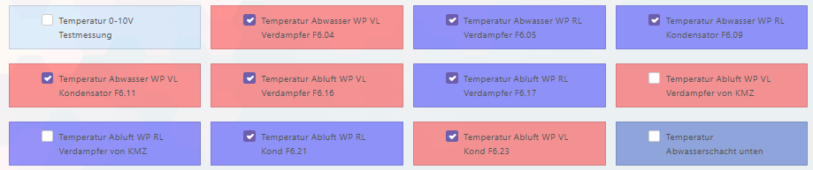
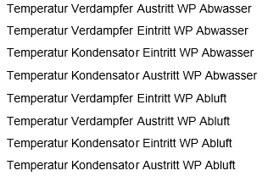
FIS:
Insite
01/25

